Slide 1
 let和const命令  变量的解构赋值  字符串的扩展  正则表达式的扩展  数值的扩展  数组的扩展  函数的扩展  对象的扩展
 Symbol  Set和Map数据结构  Proxy和Reflect  Promise对象  Generator函数的语法  Class  Module 语法  ES5

Slide 2
let和const命令
let命令
基本用法
不存在变量提升
暂时性死区
块级作用域
{let a…{let a…}alert(a)…}…
for：创建新作用域
const命令
Const指针
顶层对象的属性
ES6中，var命令和function命令声明的全局变量，依旧是顶层对象（window）的属性；
另一方面规定，let命令、const命令、class命令声明的全局变量，不属于顶层对象的属性。
也就是说，从ES6开始，全局变量将逐步与顶层对象的属性脱钩。
function test() {
var sum = 0;
for (var i = 0; i < 5; i++)
{
//...
for (var i = 0; i < 3; i++)
{
sum += i;
}
}
return sum;
}

Slide 3
变量的解构赋值
数组的解构赋值
[a, b]、[a,[b]]、 [,,,a]、[a, …b]、[a = 123]、[a = f()]
let [bar, foo] = [1];
不匹配：undefined
对象的解构赋值
{a : x, b}、{x, y = 5}、{x:y = 3}、 ({a, b})
let { p: [x, { y }] } = obj;
字符串的解构赋值
const [a, b, c, d, e] = 'hello';
let {length : len} = 'hello';
函数参数的解构赋值
function add([x, y])：参数是数组类型，但接着被解构成x、y
function move({x = 0, y = 0} = {})
参数是类类型
{x = 0, y = 0}:解构的默认值
{}：参数默认值
function move({x, y} = { x: 0, y: 0 })
用途
交换变量的值

Slide 4
字符串的扩展
字符的Unicode表示法
UTF-16：高代理位（0xD800..0xDBFF）低代理位（0xDC00..0xDFFF）
"\u{20BB7}"
codePointAt(index)
0：高代理+低代理；1：低代理位
charCodeAt(index)（ES5） 高代理位/低代理位
charAt(index)（ES5） （高代理位/低代理）各自代表的字符
String.fromCodePoint(代码点)
正确返回所有代码点
String.fromCharCode(代码点) 小于0xFFFF(否则舍弃高2位)的字符字符串的遍历器接口
for (let c of 'foo') {…}
String.at(index)
可以正常返回大于0xFFFF的字符
normalize()
欧洲语言有语调符号和重音符号
includes(子字符串), startsWith(子字符串), endsWith(子字符串), repeat(count)
第二个参数，表示开始搜索的位置
返回一个新字符串，表示将原字符串重复n次
padStart()，padEnd()
1参：字符串补齐后的总长度；2参：补全的字符串（省略时）
1参小于/大于总长度
模板字符串
多行字符串
`${}`
JavaScript内部使用UTF-16表示字符串

Slide 5
正则表达式的扩展
u修饰符
Unicode模式（>\uFFFF）
点字符:
不能识别大于0xFFFF的字符
/^.$/u
y 修饰符
粘连修饰符

Slide 6
数值的扩展
二进制和八进制表示法
Number.isFinite(),Number.isNaN()
有限，无限
Number.parseInt(),Number.parseFloat()
Number.isInteger()
3 == 3.0
Number.EPSILON
安全整数和Number.isSafeInteger()
-2⁵³～2⁵³-1
Math对象的扩展
Math.trunc
Math.sign：+-1，+-0，NaN
指数运算符
**
JavaScript内部使用64位浮点数表示数值

Slide 7
数组的扩展
Array.from()
类似数组的对象
可遍历的对象
2参：(element）=> …
Array.of(a,b,c,…)
转换成数组
数组实例的copyWithin()
copyWithin(target(int), start = 0, end = this.length)
数组实例的find(func)和findIndex(func)
返回符合条件的第一个元素
(element, index, array) => boolean
数组实例的fill()
填充
数组实例的entries()，keys()和values()
数组实例的includes(element, index)
2参位置

Slide 8
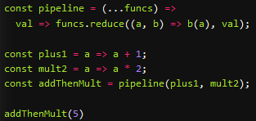

函数的扩展 参照作用域
函数参数的默认值
最后的才可以省略
rest参数
“...变量名”
替代arguments
必须是最后
扩展运算符
将一个数组转为用逗号分隔的参数序列
箭头函数
var f = v => v;
this
部署管道机制：前一个函数的输出是后一个函数的输入

Slide 9
对象的扩展 参照原型链
属性的简洁表示法
属性简写
{变量名}
方法简写
属性名表达式
obj[变量名/方法名]
Object.is()
===
Object.assign()
Jquery.extend
属性的可枚举性
属性的遍历
对象的扩展运算符
{…实例}
Null 传导运算符

Slide 10
Symbol
概述
基本数据类型：Undefined、Null、Boolean、String、Number、Object
GUID、UUID
Var x = Symbol(name)
作为属性名的Symbol
obj[mySymbol] = 'Hello!';
Symbol.for(name)
搜索->创建
Symbol.keyFor(symbol-instance)
名称
内置的Symbol值

Slide 11
Set和Map数据结构
Set
new Set()
for…of
keys()，values()，entries()
add、delete、has、size、forEach
WeakSet
DOM
GC
add、delete、has
Map
Key：对象
for…of
keys()，values()，【entries()：let [k, v] of … 】
set、get、size、delete、has、clear
WeakMap
DOM
GC
set、get、 delete、has

Slide 12
Proxy和Reflect
Reflect.apply(target,thisArg,args)
Reflect.construct(target,args)
Reflect.get(target,name,receiver)
Reflect.set(target,name,value,receiver)
Reflect.defineProperty(target,name,desc)
Reflect.deleteProperty(target,name)
Reflect.has(target,name)
Reflect.ownKeys(target)
Reflect.isExtensible(target)
Reflect.preventExtensions(target)
Reflect.getOwnPropertyDescriptor(target, name)
Reflect.getPrototypeOf(target)
Reflect.setPrototypeOf(target, prototype)

Slide 13
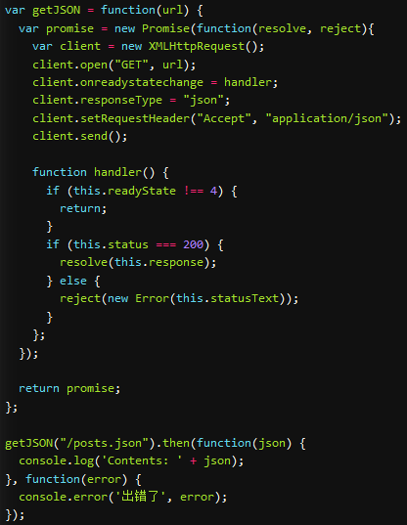
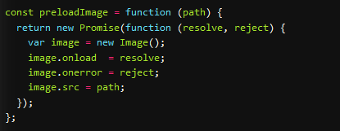
Promise对象
Promise 的含义
Promise是一个容器，里面保存着某个未来才会结束的事件（通常是一个异步操作）的结果
对象的状态不受外界影响：Pending、Resolved、Rejected
一旦状态改变，就不会再变
一旦新建它就会立即执行，无法取消
内部抛出的错误，不会反应到外部
基本用法
在Promise内部，resolve(otherPromise)时状态以参数为准
Promise.prototype.then()
2参可选
Promise.prototype.catch()
.then(null, rejection)
建议使用，可捕捉then()里异常
Promise.all([prom1, prom2,…])
resolve：参数数组所有的元素都resolve，返回值数组给then
reject：任何一个被reject就是reject，并将这个返回值给then
Promise.race ([prom1, prom2,…])
任何一个
Promise.resolve()
参数是一个Promise实例
参数是一个thenable对象（具有then方法【可改变状态】）
其他
Promise.reject()
.

Slide 14
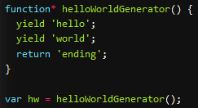
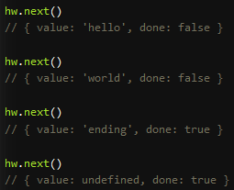


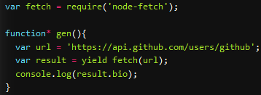
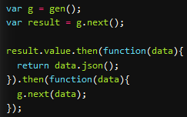
Generator函数的语法
yield语句
只能在generator函数中出现
出现位置：表达式中(必须加括号)、实参
yield表达式延迟执行，无返回值
暂停执行后面的操作，yield的值作为返回的value属性值
下一次调用next，接着上次返回的地方执行
next方法的参数
被当作上一个yield语句的返回值。
for...of循环
for后面的变量=next().value
Generator.prototype.throw([object])
在函数体外抛出错误，在Generator函数体内用try…catch捕获，否则外部捕捉。
Generator.prototype.return([object])
返回给定的值，并且终结遍历Generator函数。
yield* 语句
作为对象属性的Generator函数
同普通函数
Generator函数的this
不能用new和this
异步任务
游标

Slide 15

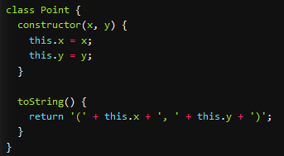
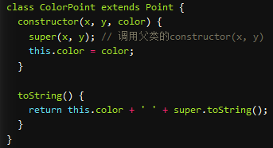
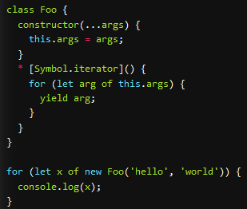
Class
Class基本语法
语法糖，new=constructor()
实际上类的所有方法都定义在类的prototype属性上面
Class的继承
extend、super
子类必须在constructor方法中调用super方法，否则创建对象报错
因为子类继承的父类的this对象，然后对其进行加工
构造函数中super(…)必须在第一行
super指向父类的原型对象
通过super调用父类的方法时，super会绑定子类的this
toString基类Object方法
Object.getPrototypeOf：判断一个类是否继承了另一个类
Class的取值函数（getter）和存值函数（setter）
Class的Generator方法
Class的静态方法
static修饰、super调用
Class的静态属性和实例属性
静态属性：prototype上的；
实例属性：this.xxx

Slide 16

Module 语法
export 命令
export var firstName = ‘Michael’、 export {firstName, lastName, year as xxx};
export function(){…} 、 export class A{…}
export default ：import可以直接用
动态绑定关系
import 命令
路径：import {firstName, lastName, year as vvv} from './profile';
模块：import {myMethod} from 'util';
模块的整体加载
import * as circle from './circle';
export 与 import 的复合写法

Slide 17
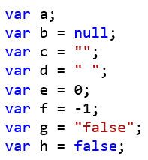
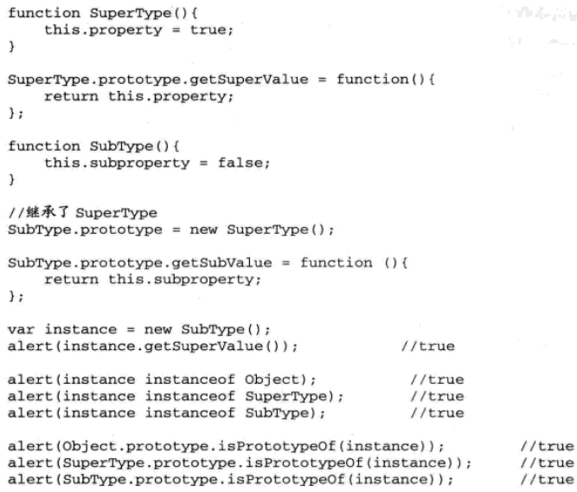
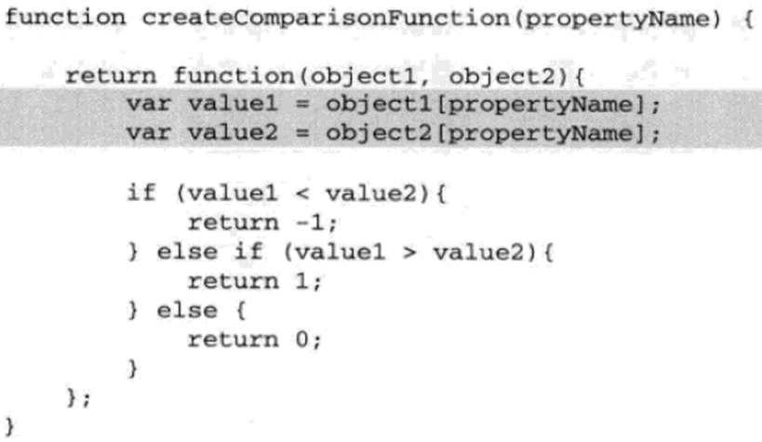
ES5
按值传递
传值 | 传址
原型继承链
定义类或对象
继承机制
原始的方式
对象冒充
构造函数方式
call()／apply() 方法
原型方式
作用域链

Slide 18
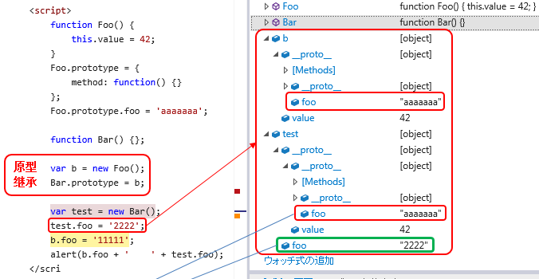
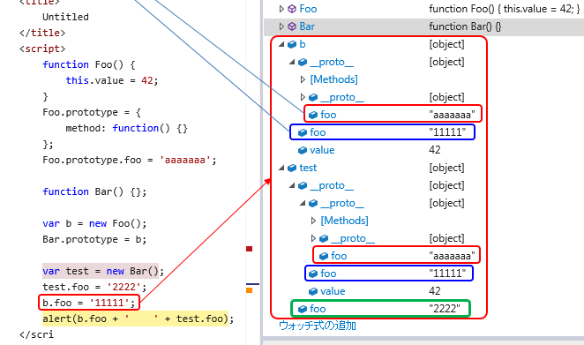
ES5

